Slide 1
Musicoterapia
Equipo de Convivencia Escolar

Slide 2
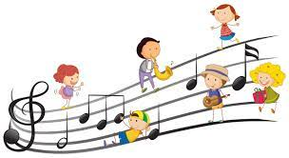
¿Qué es la Musicoterapia?
Es el uso de la música y sus elementos (sonido, ritmo, armonía, melodía) para facilitar la comunicación, las relaciones, el aprendizaje, el movimiento y la expresión de tus emociones.

Slide 3
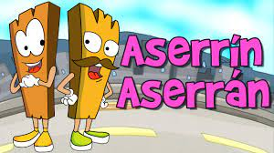
Actividad Día 1: Aserrín aserrÁn
Observa el video y sigue las instrucciones.
Pincha el enlace.
Enlace: https://www.youtube.com/watch?v=pKz6LzOU7pU

Slide 4
Día 2: Mejora la memoria y la concentración a través de la música.
Actividad: Mira el video y sigue las instrucciones.
Pincha la imagen
Enlace: https://www.youtube.com/watch?v=cgEnBkmcpuQ

Slide 5
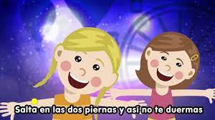
Día 3. La felicidad de mover mi cuerpo.
Actividad: Mira el video y sigue los pasos.
Pincha la imagen:
Enlace: https://www.youtube.com/watch?v=pc06kmPcNkk

Slide 6
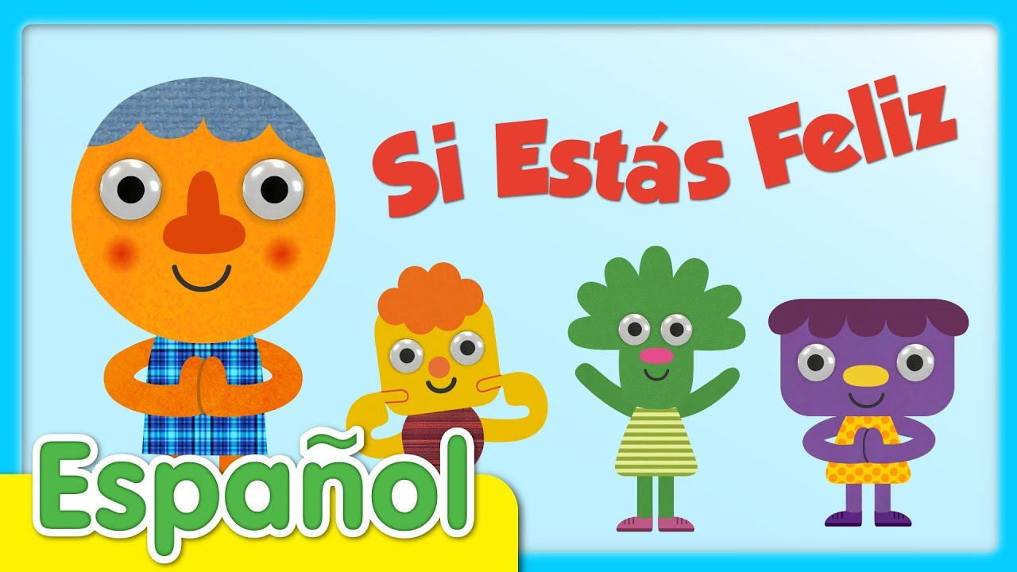
Día 4: Cómo expresar las emociones a través de la música
Mira el video y sigue los pasos:
Pincha en la imagen
Enlace: https://www.youtube.com/watch?v=lU8zZjBV53M

Slide 7
Día 5: Los tiburones de las emociones
Escucha la canción y después comenta con tus compañeras cuando has sentido estas emociones.
Pincha la imagen.
Enlace: https://www.youtube.com/watch?v=qA4BhaaGqdE

